Slide 1











TRƯỜNG TIỂU HỌC PHÚC LỢI
TIẾNG VIỆT 1
Bài 12: H h – L l
Notes:
更多模板请关注：https://haosc.taobao.com

Slide 2









BÀI 12
H h L l

Slide 3


Slide 4

h
Le le bơi trên hồ.
L
l

Slide 5


Slide 6
h
l

Slide 7
h
l
h
ô
l
e
hồ
le

Slide 8
hé
ho
hổ
li
lọ
lỡ

Slide 9




lá đỏ
bờ hồ

Slide 10

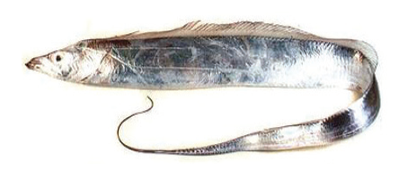
cá hố
le le

Slide 11
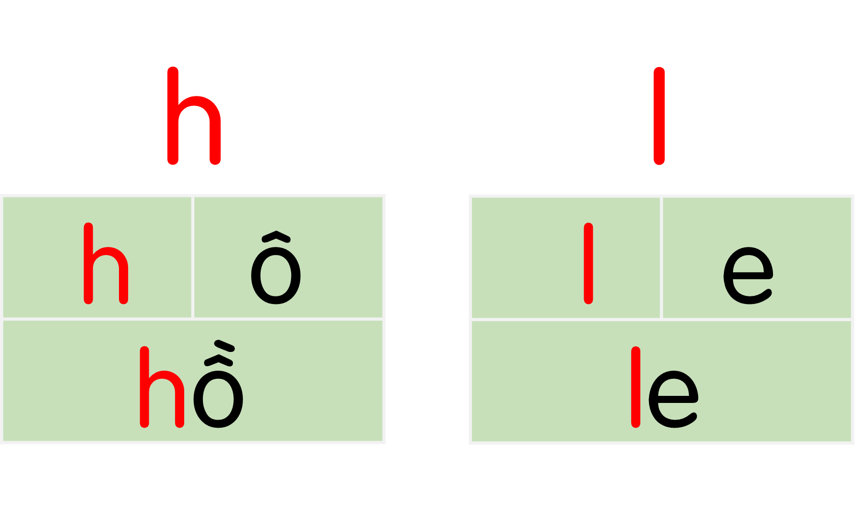
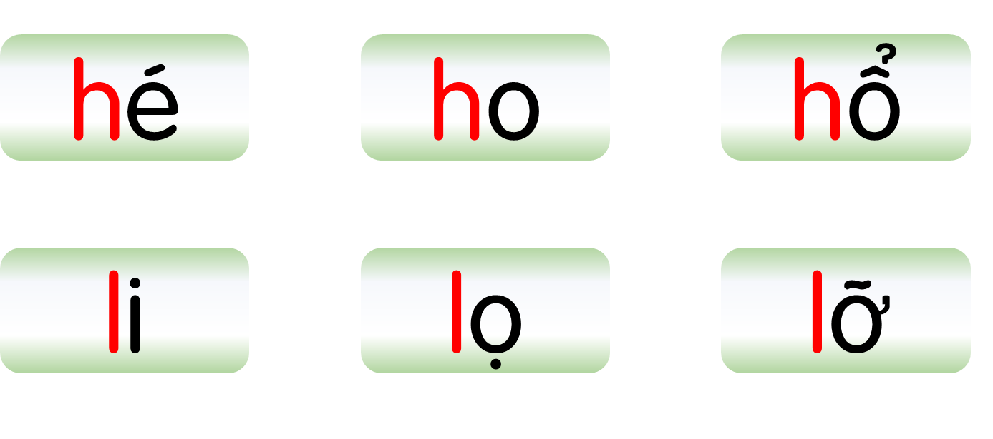


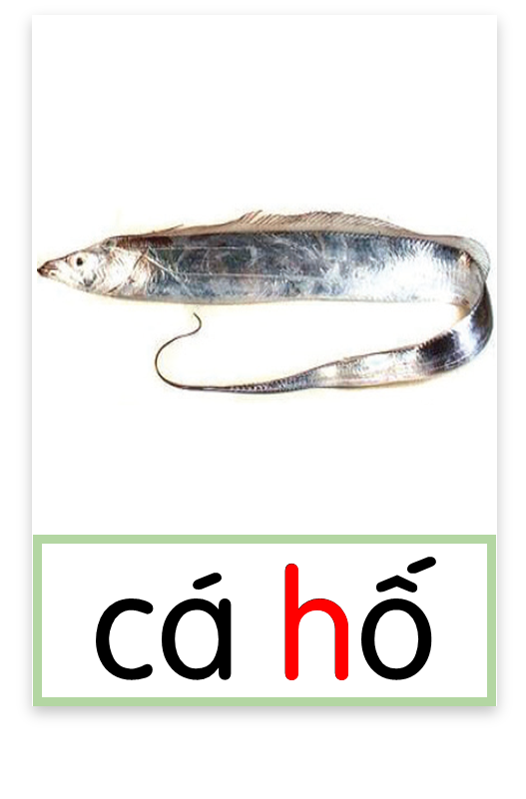


Slide 12


Slide 13


Slide 14


Slide 15


Slide 16


Slide 17


Slide 18
h
h
Bé bị ho. Bà đã có lá hẹ.
l

Slide 19


Slide 20
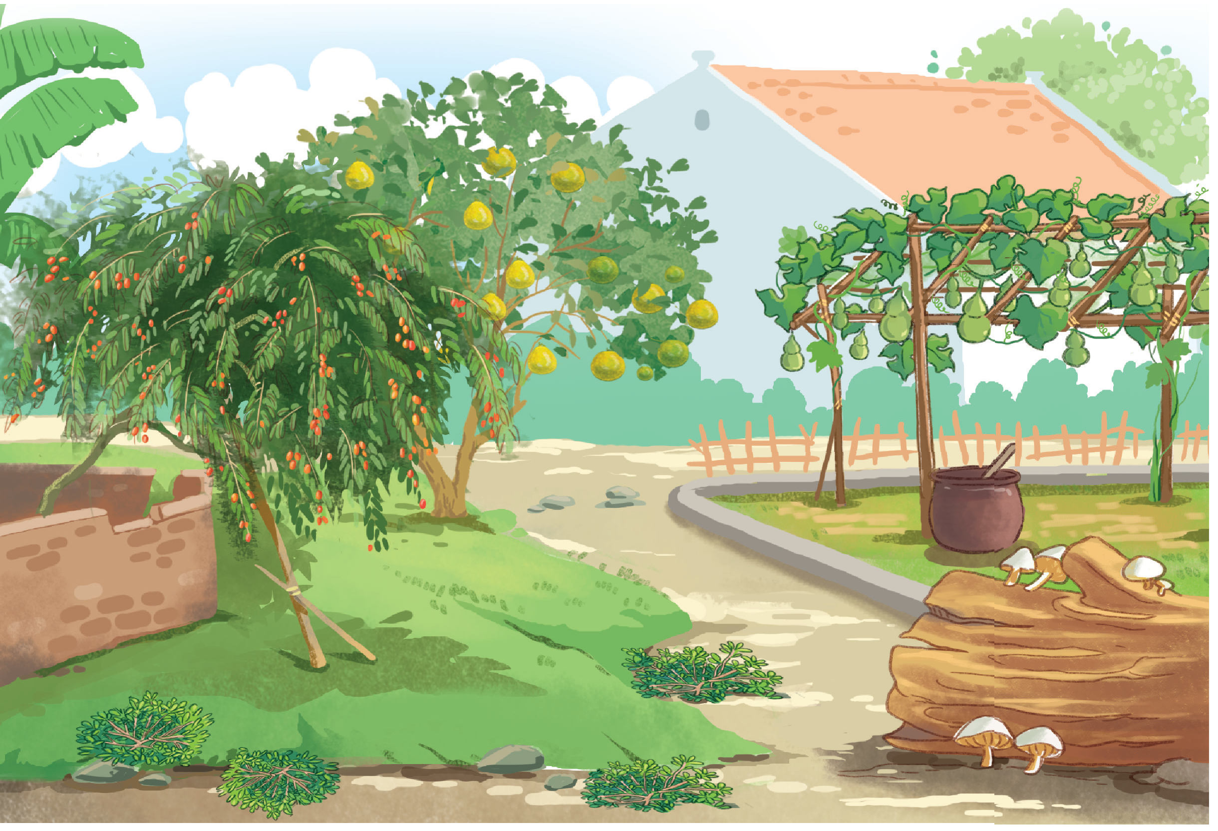
Cây cối

Slide 21
Hoạt động
tiếp nối

Slide 22



